Slide 1
奥鹏教育网络考试
考点监控系统操作手册
2020年8月

Slide 2
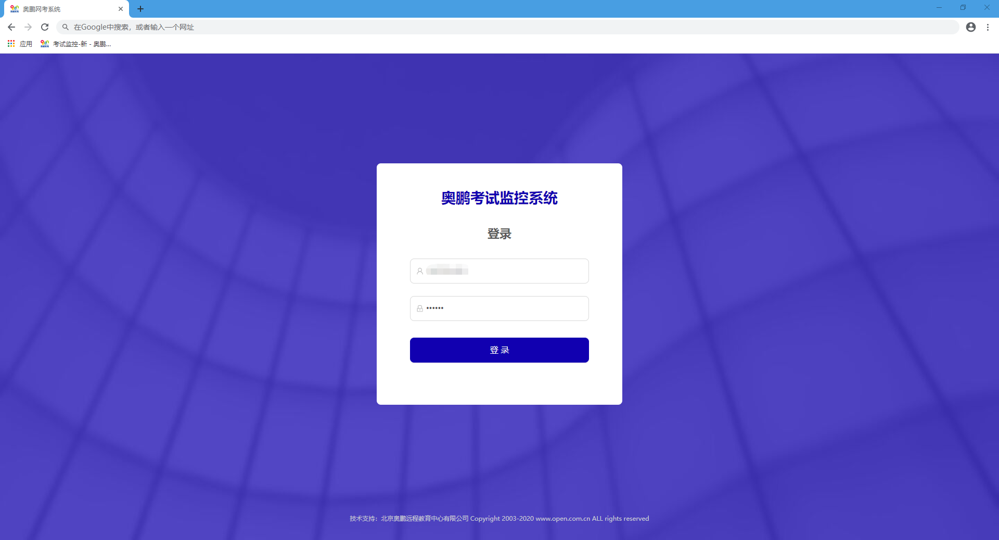
一、考试监控操作说明
登录网址：https://examination.open.com.cn/login（建议使用谷歌浏览器登录）

Slide 3
一、考试监控操作说明
使用学习中心代码进行登录，账号为学习中心代码，密码为后6位
（学习中心代码查询：OCES平台-系统管理-管理学习中心人员）

Slide 4
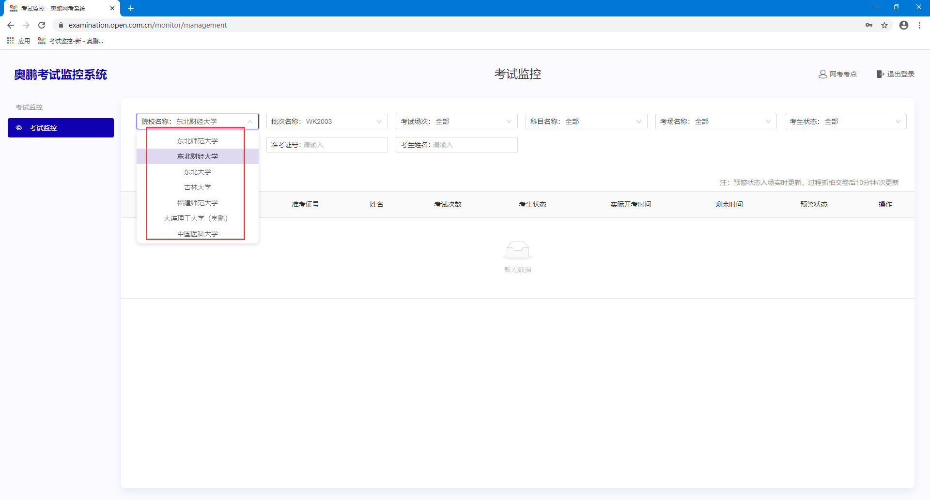
一、考试监控操作说明
选择院校：如您的考点有多个院校网考，请在“院校名称”中选择相关院校，如只有一个院校有网考，则直接显示该院校。

Slide 5
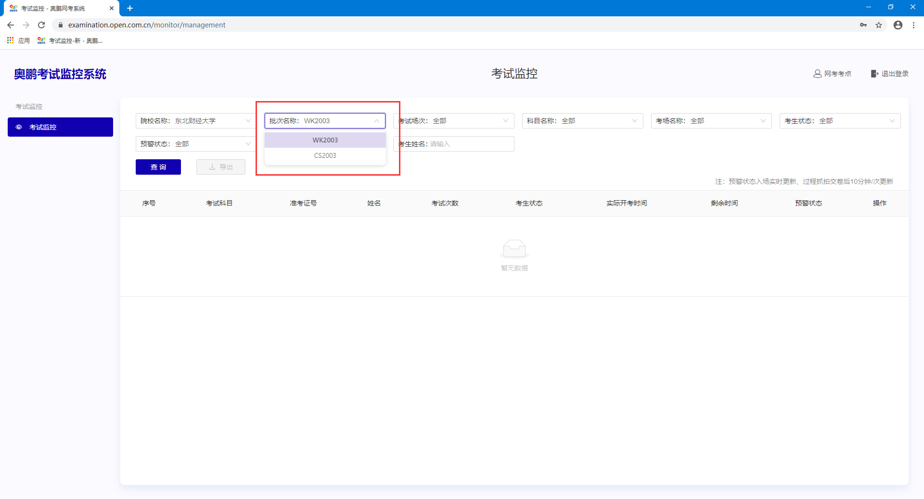
一、考试监控操作说明
选择批次：一般分为模拟批次及正式批次，批次具体名称以高校通知批次名称为准

Slide 6
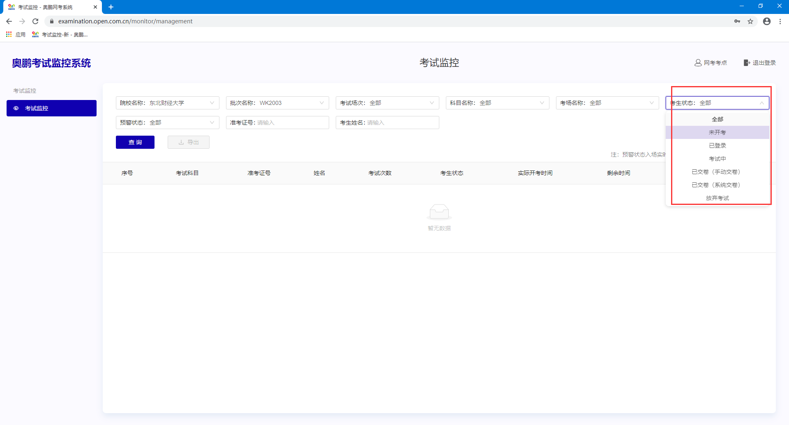
一、考试监控操作说明
查询数据：选择考生状态，点击查询
考生状态说明
全部：所有数据
未开考：考生还未开考
已登录：考生已经登录网考系统
考试中：此时此刻在考试中的数据
已交卷（手动交卷）：考生手动交卷
已交卷（自动交卷）：系统自动交卷
放弃考试：考生缺考，考试全部结束后更新本数据

Slide 7
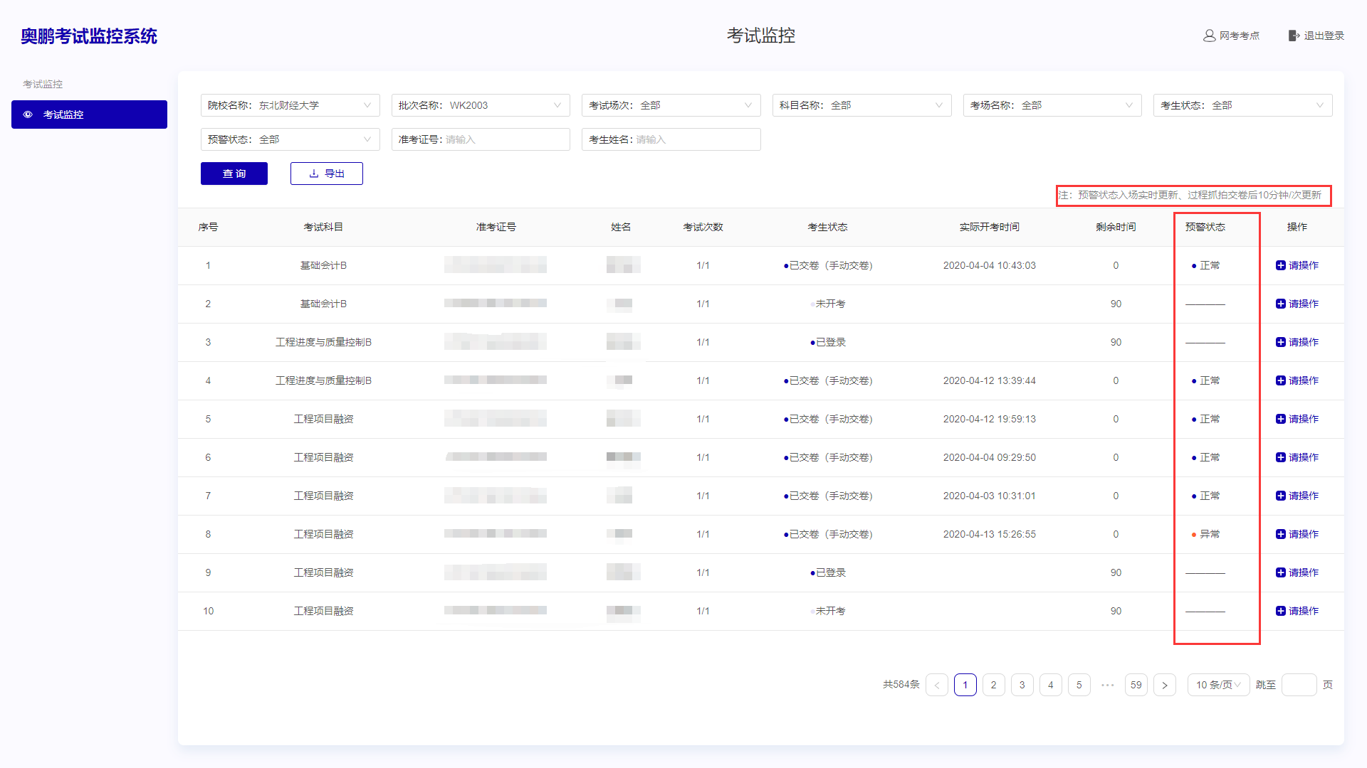
一、考试监控操作说明
查询数据：选择考生状态，点击查询
预警状态说明
正常：考试中抓拍正常
异常：考生考试时出现低头，侧脸，面部未保持在识别区域内，摄像头故障等原因造成人脸识别检测异常。
考试结束后人工审核异常情况

Slide 8
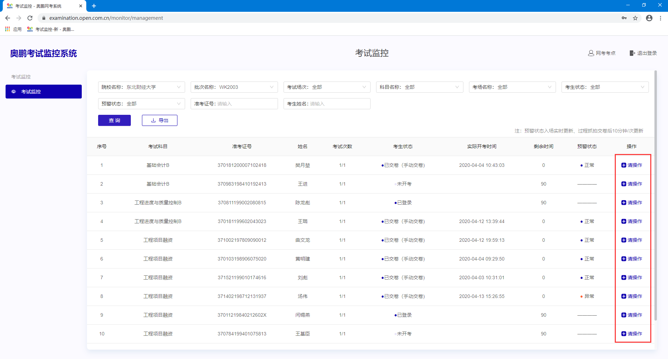
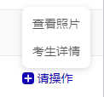
一、考试监控操作说明
学生详情查看：选择请操作
查看照片：查看考生本科目考试照片
考生详情：查看考生本科目考试详情
如有多次考试，可点击考试科目左侧“+”，查询每次考试情况

Slide 9

一、考试监控操作说明
如有多次考试，可点击考试科目左侧“+”，查询每次考试情况

Slide 10
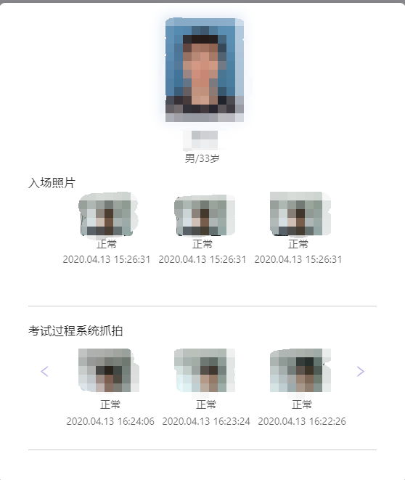
一、考试监控操作说明
考生本科目考试照片查看：
入场照片：考生本科目入场考试照片
考试过程抓拍：考生本科目考试中的照片
显示状态：正常、异常
正常：人脸识别检测正常
异常：考生考试时出现低头，侧脸，面部未保持在识别区域内，摄像头故障等原因造成人脸识别检测异常。
考试结束后人工审核异常情况

Slide 11
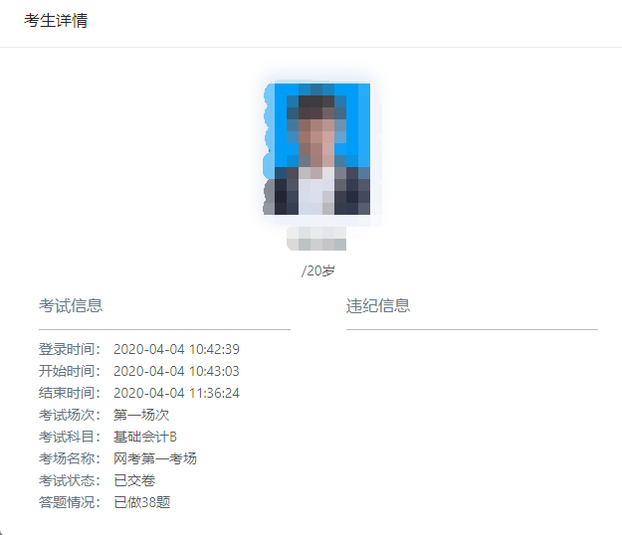
一、考试监控操作说明
考生本科目考试详细信息查看：
考试信息说明
登录时间：考生登录客户端的时间
开始时间：考生本科目开始考试的时间
结束时间：考生本科目结束考试的时间
考试场次：网考的场次
考场名称：考试科目名称
考试状态：未开考，考试中，已交卷
答题情况：已作答题目数量

Slide 12
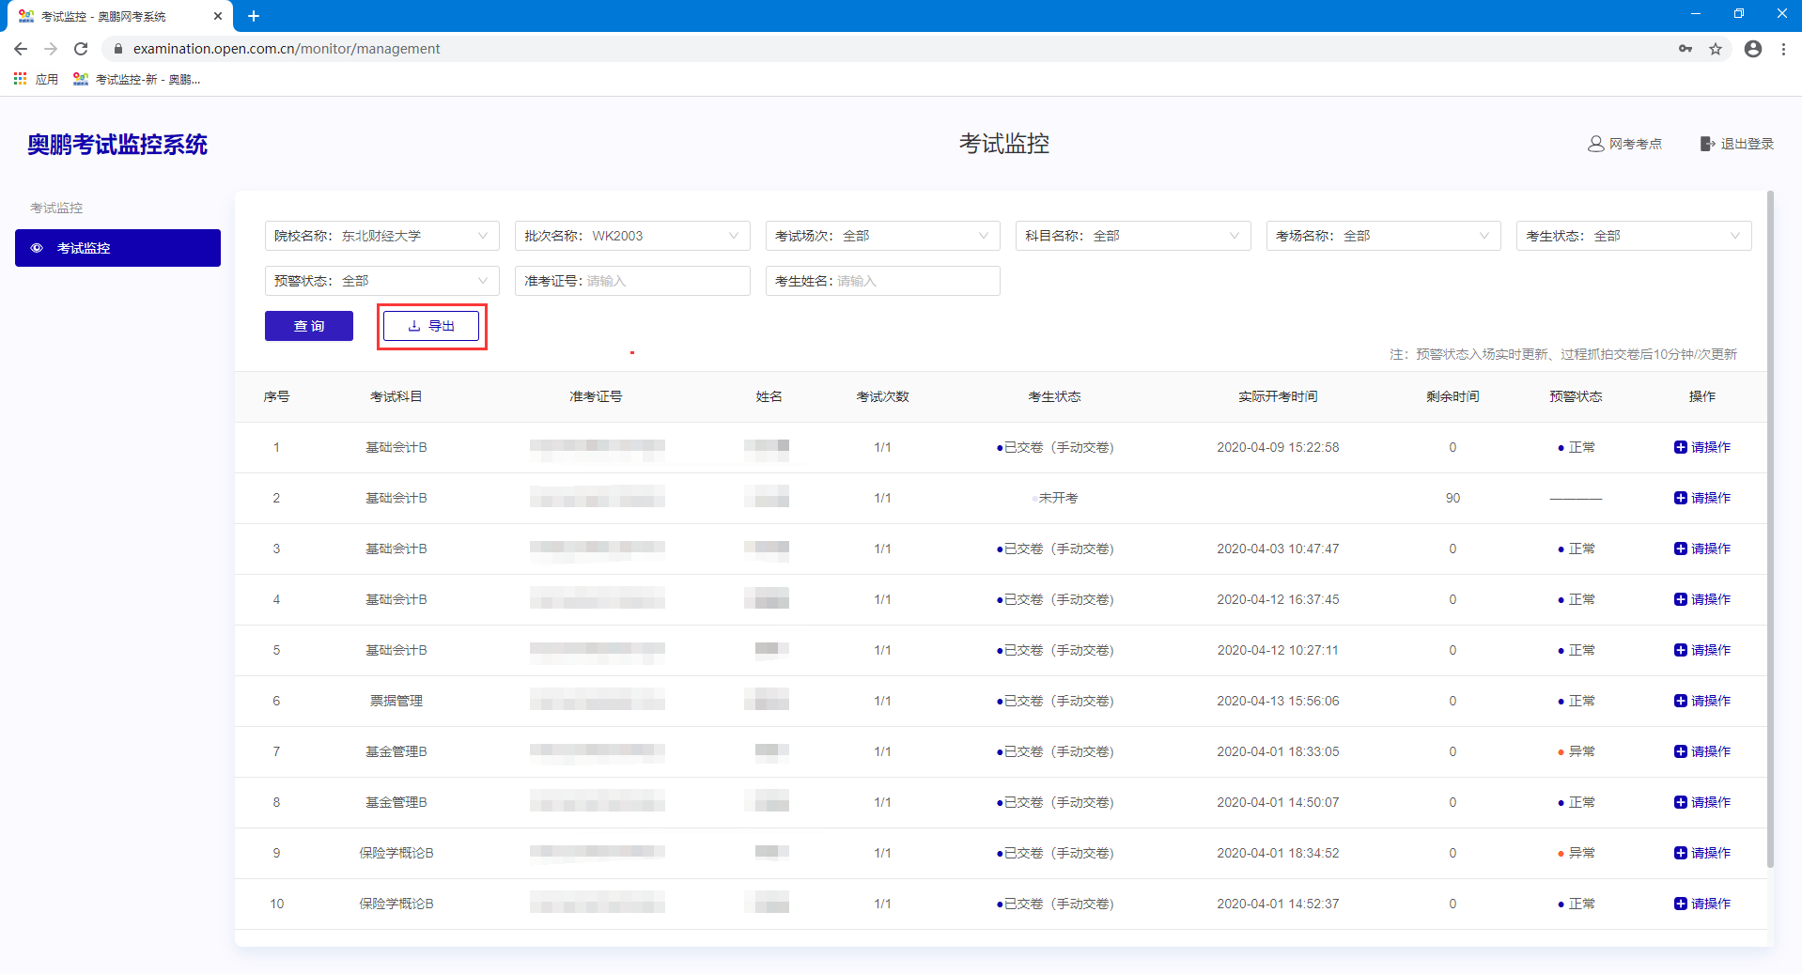
一、考试监控操作说明
考生数据导出：在考生状态中选择需要导出的数据
例如“全部”，查询数据后，点击导出即可导出所需数据

Slide 13
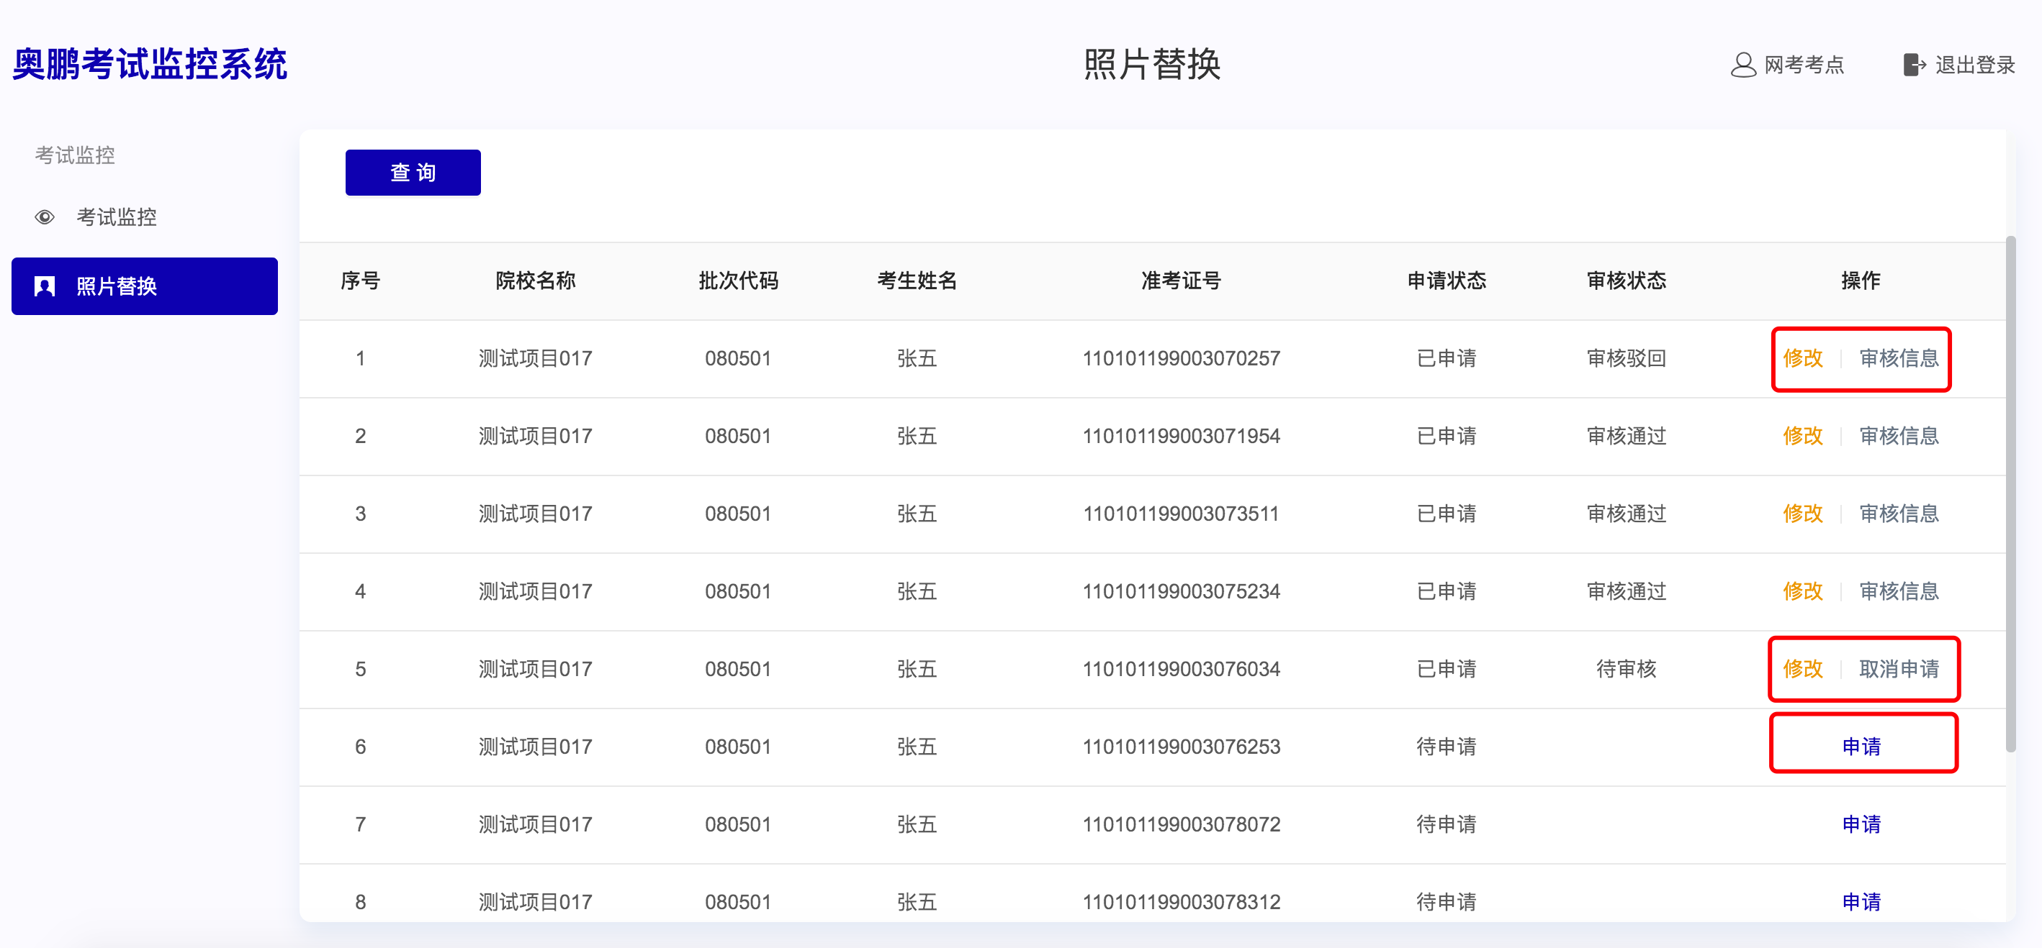
二、照片替换申请
照片替换申请列表
支持基于批次、院校、申请状态及审核状态联动查询；支持单独查询考生姓名及准考证号；
查询数据范围为批次下该考点的全部数据，包括考前、考中和考后数据；
列表区支持针对单条数据的“申请”，申请后不论是驳回还是通过都支持再次修改后重新提交申请，但单条数据的申请上限是5次；
申请的数据未审核前，支持“取消申请”；一旦审核过后，只能“修改”申请和查看“审核信息”；
注意：项目管理员在审核界面时，不支持“取消申请”；且审核时，不支持修改申请数据

Slide 14
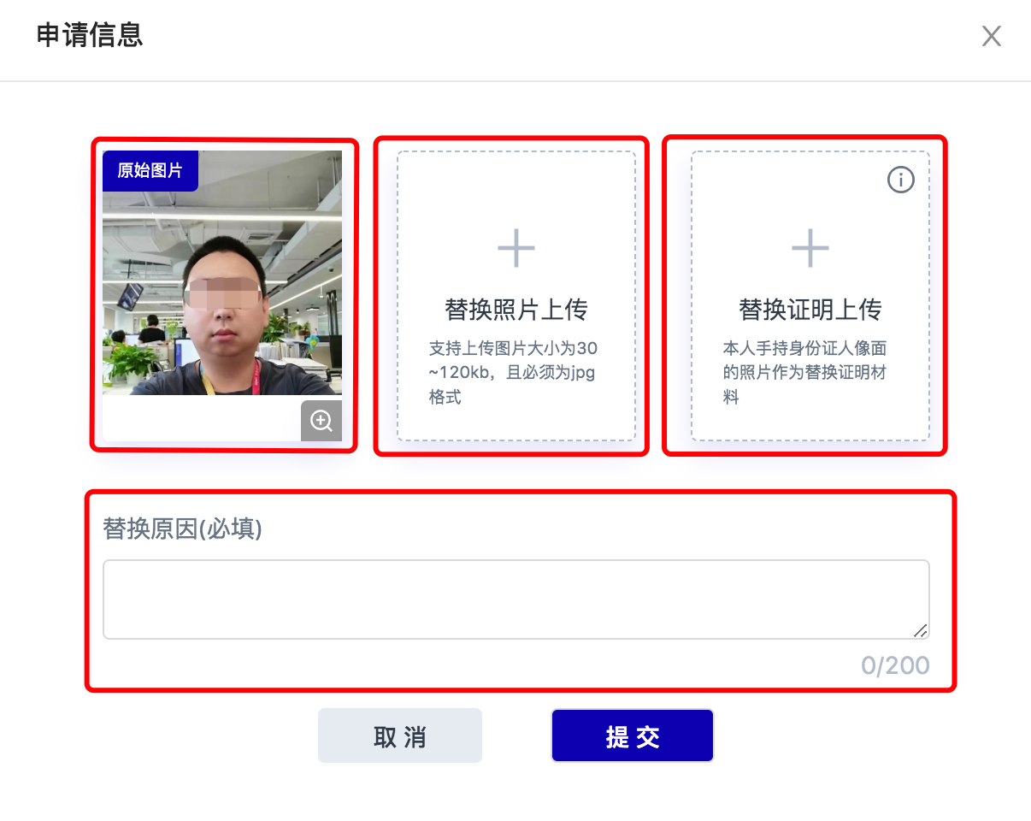
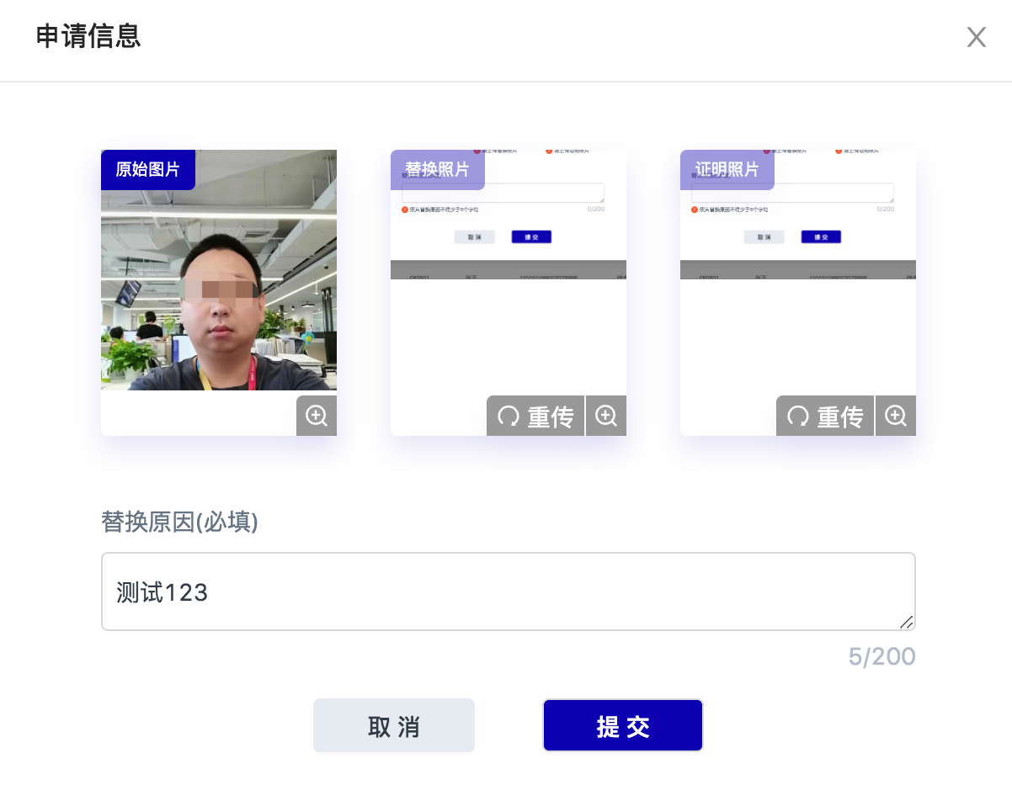
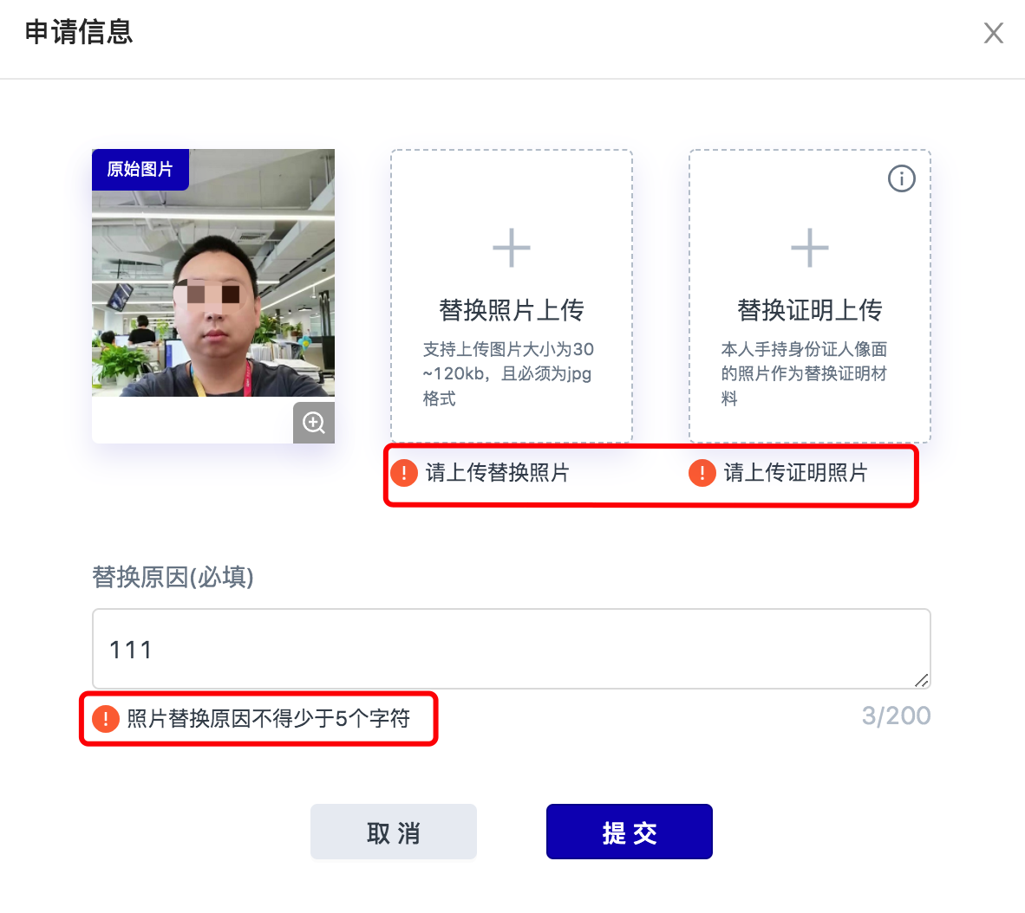
二、照片替换申请
照片替换申请操作
照片替换申请时默认显示入场时人脸识别无法通过的“原始照片”，替换照片和替换证明照片必须上传，且要符合图片大小及格式，支持上传后“重传”。替换证明照片还应符合手持身份证人像面的要求，否则审核时会被驳回；替换原因为必填，且应符合字符数量要求。三项都符合支持提交。若不符合要求则无法成功提交，会有相应提示

Slide 15
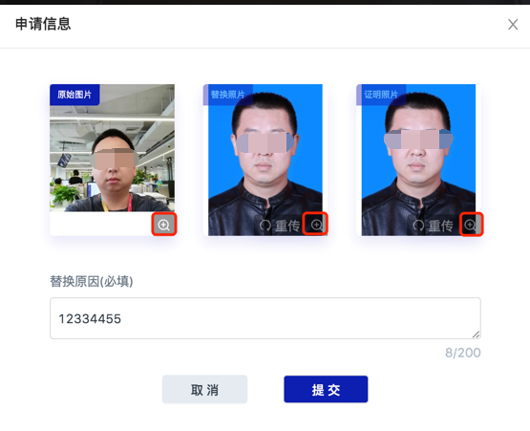
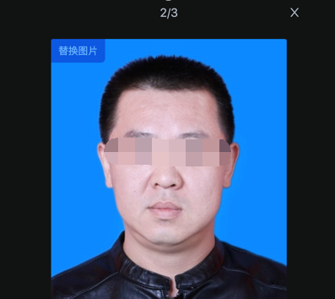
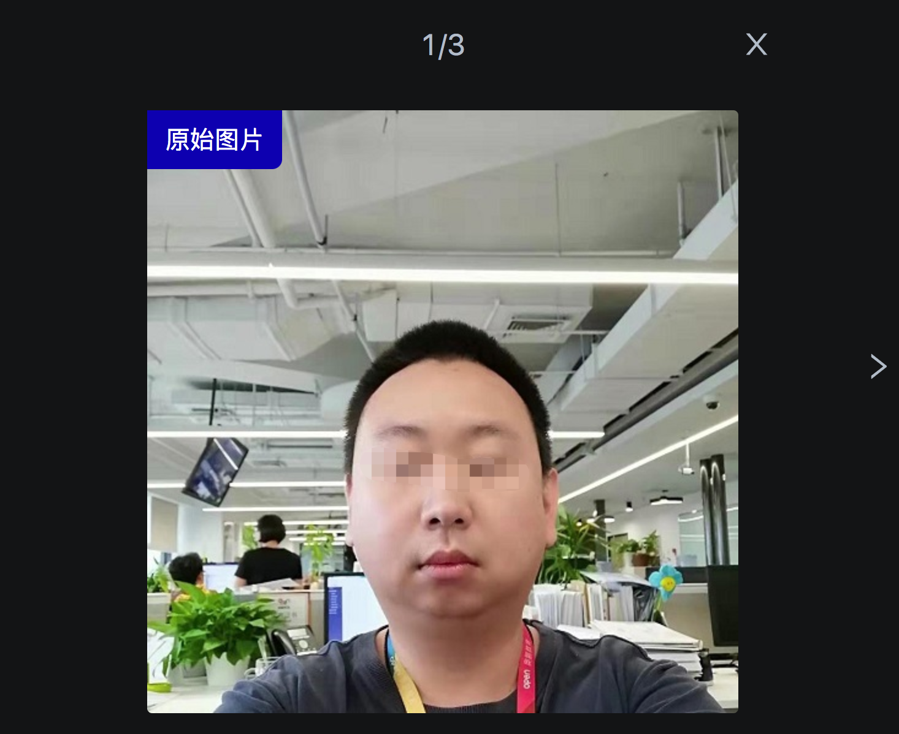
二、照片替换申请
照片放大查看
支持申请时上传图片后的放大查看，照片查看时支持原始照片、替换照片和替换证明的左右切换；同时支持查看审核信息放大查看；支持在审核界面时放大照片查看验证对比

Slide 16
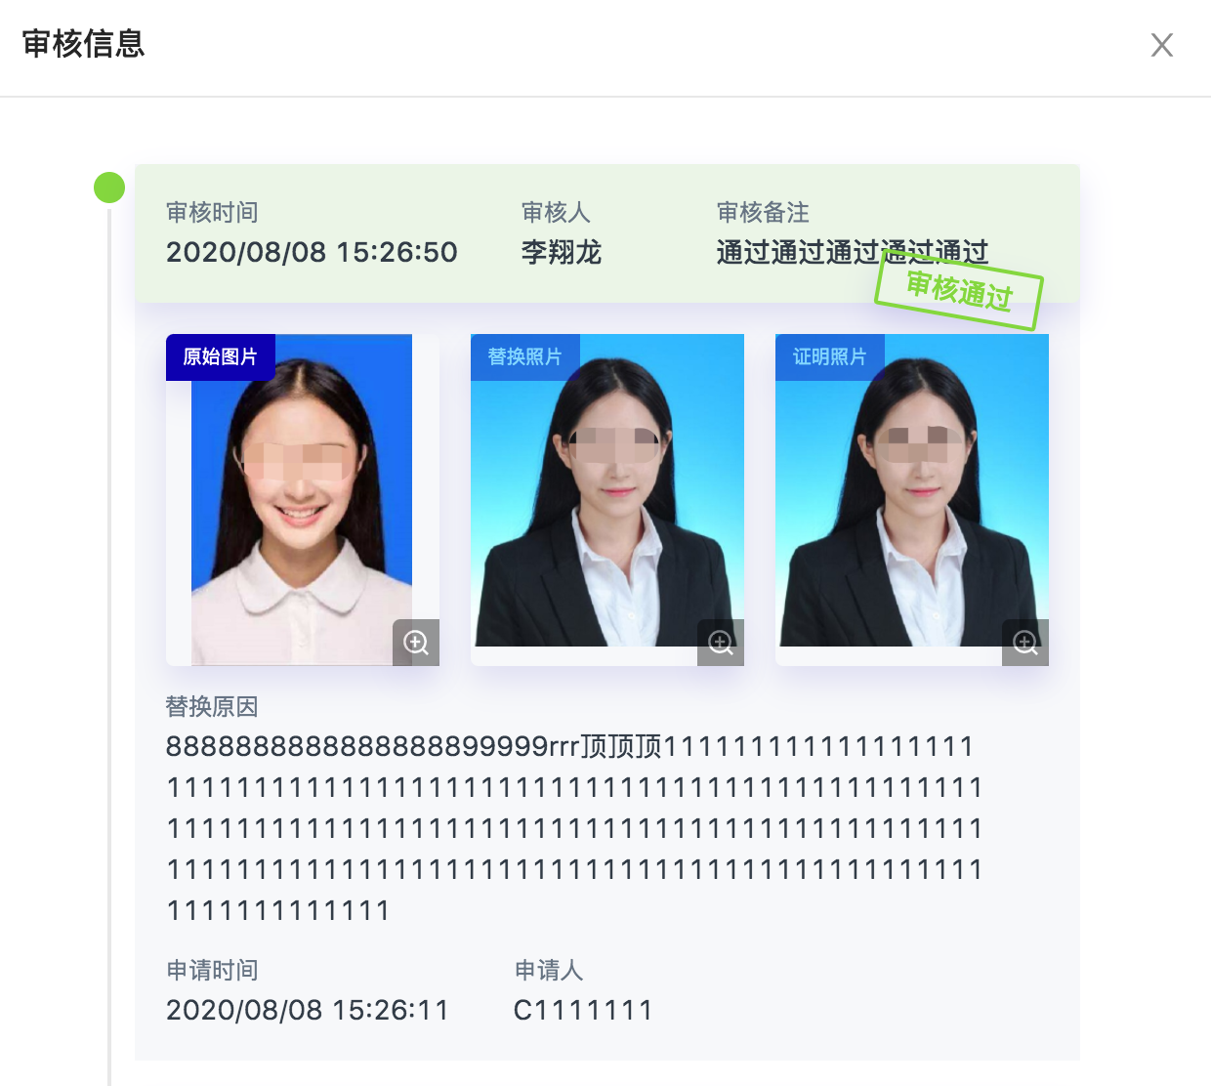
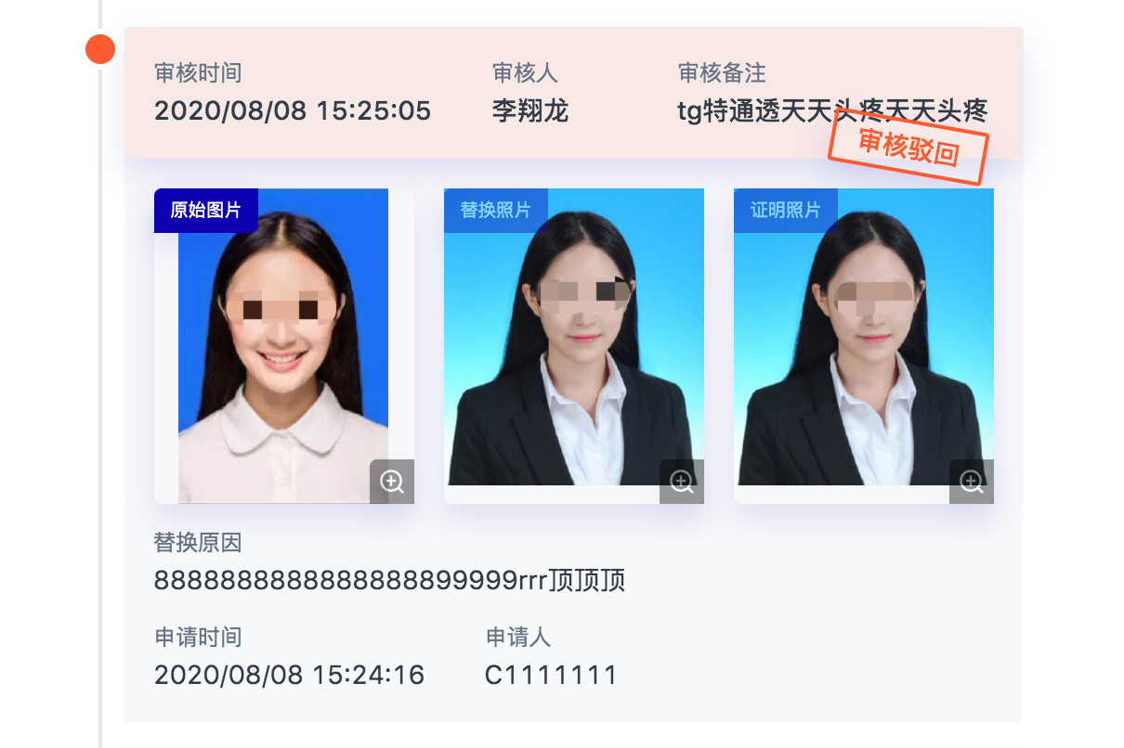
二、照片替换
审核信息查看
审核通过
审核驳回
审核信息界面支持查看单条数据的多次审核结果，包括申请信息及“审核通过”和“审核驳回”的时间、审核人（账号）、审核备注

